Slide 1
PowerPoint
PPT内训
闹套

Slide 2
For what ?
上课
演讲
宣讲会
presentation
Notes:
上课和presentation的话，可能更注重ppt的内容，老师放一大堆文字。。。。同学们也会放上一堆自己查找的资料等。。
演讲和宣讲会，在内容的基础上，讲话的技巧就比较重要了
那不管是要注重哪一方面，一份整洁、清晰的ppt都会给听众和讲话的人本身带来便利

Slide 3
审判环节
你害怕了吗
Notes:
我们一起来看看大家的二面作品（针对一些常见问题）

Slide 4
言归正传

Slide 5
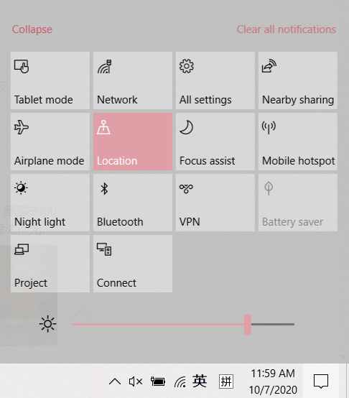
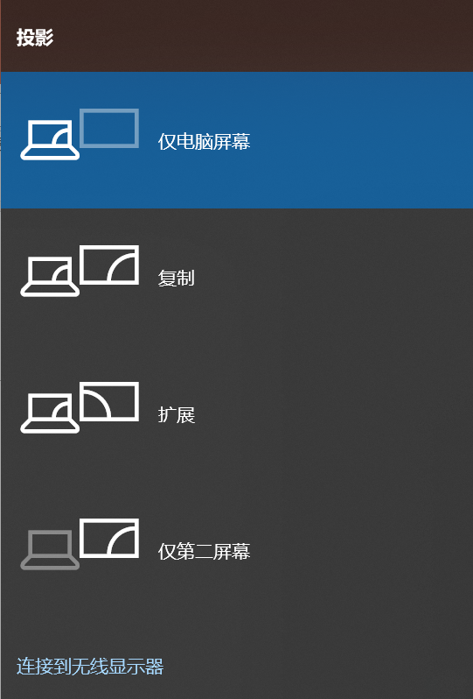
基本信息
投屏方式
扩展屏
https://baijiahao.baidu.com/s?id=1660613203001797402&wfr=spider&for=pc
Notes:
演讲的话一般使用扩展屏，演讲者自身可以看到前后要播放的ppt界面，包括自己的注释（可以给他们展示一下），而听众就只能看到正在播放的界面，关于投影的具体介绍大家可以点开链接自行查看，这里不再赘述

Slide 6
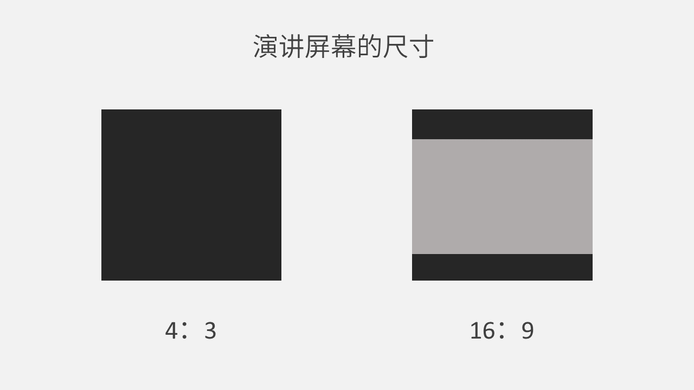
基本信息
屏幕比例
4:3 or 16:9
美观
实际
Notes:
制作ppt时首先考虑比例，投影机的比例可以调整，一般来说有两种；现在笔记本电脑，手机等可能都呈现于宽屏趋势，16：9自然成为了主流，左右排版；但我们还是要考虑实际情况，最终选择的呈现比例取决于幕布的比例

Slide 7
内容
核心
风格
动画
排版改进
图片
文字
Notes:
首先要明确的一点，内容才是ppt的核心
排版的本质是基于内容将欣喜编排与重组，让对方更加清晰地知道你想要表达地东西

Slide 8
内容
逻辑
重要信息
数据可视化
节奏感
Notes:
先把节奏感将一下把
一定要注意信息量和节奏，不能信息量太少而觉得枯燥，也不能信息量太多而冗杂
并且要控制时间
不能让别人觉得你是个没有时间观念的产品经理

Slide 9

逻辑
Notes:
按一定的逻辑归纳命名
比如设置一些标题数字，可以清晰地表示每个章节的开始，还有一些子母标题
内容起到的是提示的作用，而不是说明
也可以使用一些逻辑框图，思维导图等

Slide 10
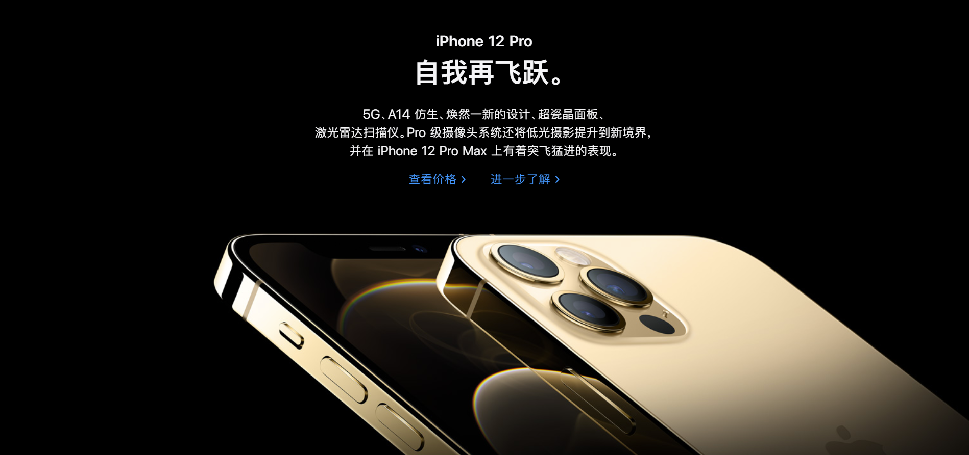
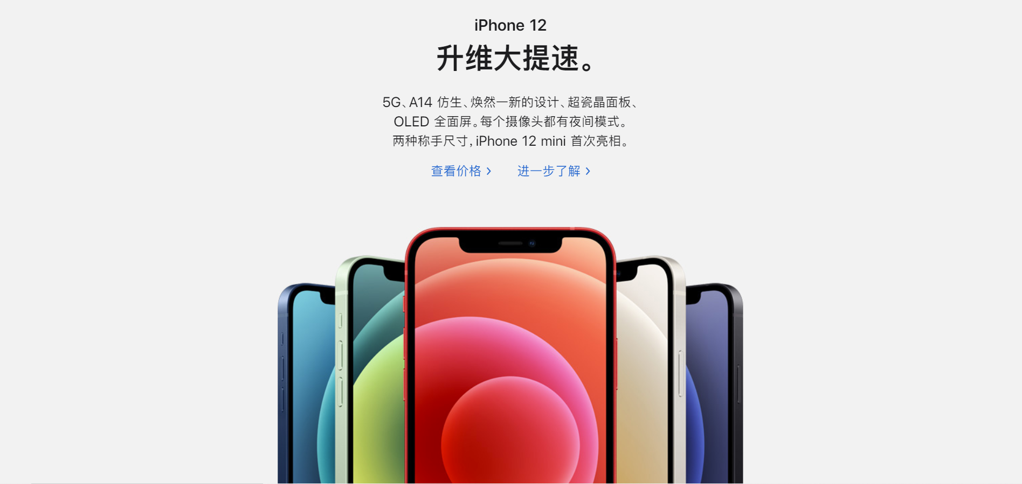
重要信息
Notes:
内容起到的是提示的作用，而不是说明
首先我们在演讲的时候当然不可能照着ppt逐字逐句念
提取重要信息展示在ppt上可以让观众比较清晰的知道你当前在讲什么内容
比如苹果官网上对iphone12的介绍，可以清楚的知道它的重点是什么

Slide 11
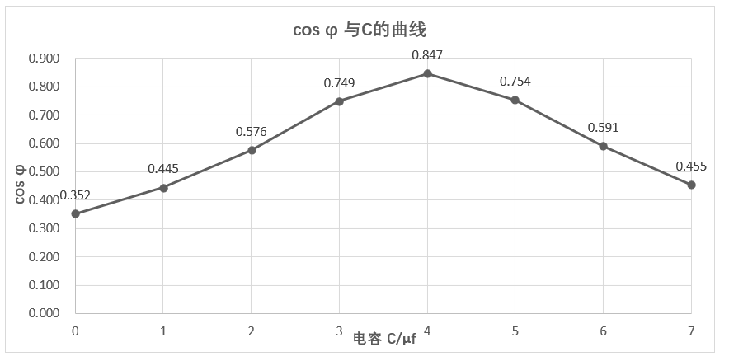
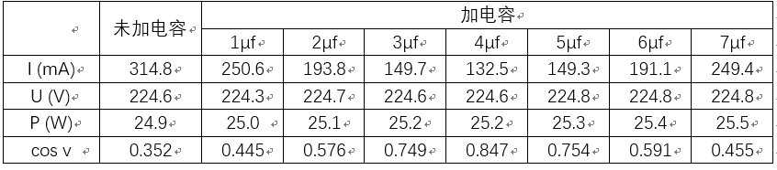
数据可视化
Notes:
在对一款产品进行说明时
我们可能会用到一些数据
但是如果说只在ppt上罗列这些信息，非常的不直观
但如果多使用一些图表，就可以做到数据可视化
我的大物实验数据
幺八之前问我要我还没给他

Slide 12
风格
少即是多
语言
配色
Notes:
简洁，采用一些名词，关键词，引用词等作为提示，而不是把所有信息呈现在上面
语言，不同场景不同，严肃，调皮，正式
色调，明亮轻快，端庄素雅

Slide 13

配色
基础万能版
取色器（吸管）
Notes:
忌颜色过多，颜色刺眼

Slide 14
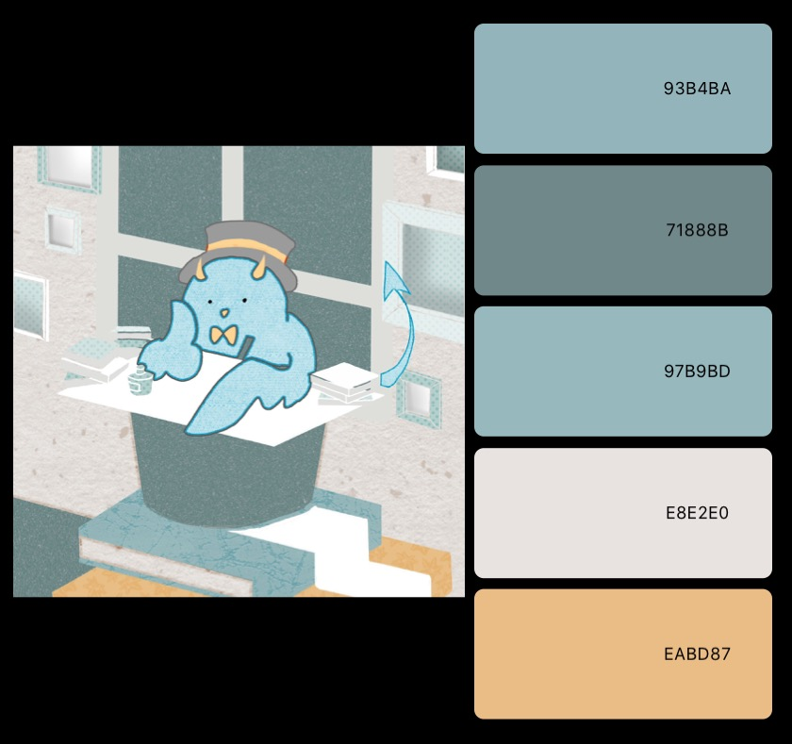
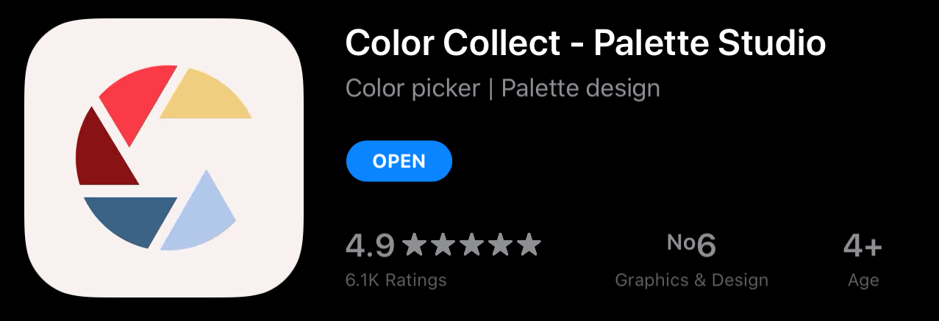
配色
色采APP

Slide 15
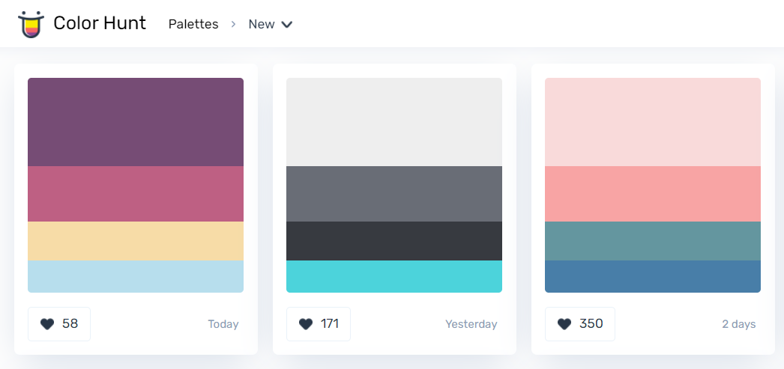
配色
www.colorhunt.co
Notes:
成熟的配色方案

Slide 16
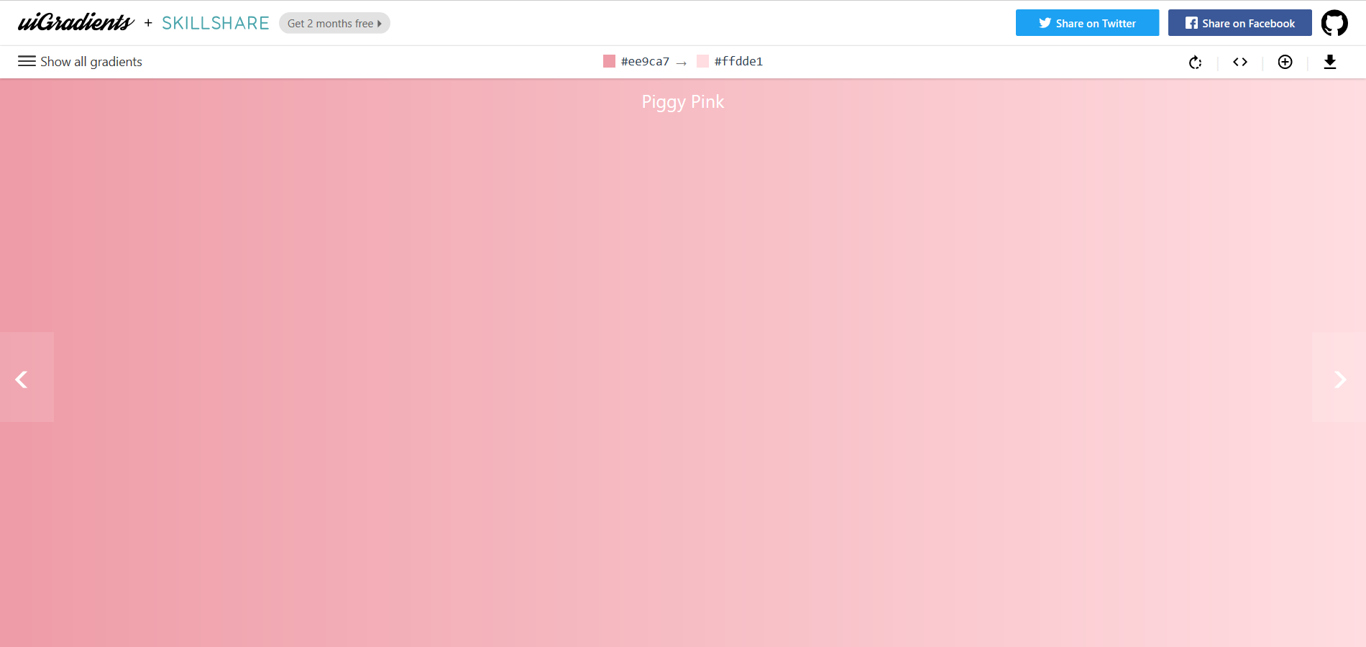
配色
https://uigradients.com

Slide 17

配色
http://zhongguose.com/

Slide 18
图片
像素
图表
Notes:
多用图片，少用文字，在观众大脑中构建了画面感
拒绝低质量图片，尽量选择一些完整、清晰的
像素，考虑图片的格式，比如jpg，png，svg矢量图等，尽量保持图片清晰
在对比或者展示数据时，尽量使用图表而不是表格，也可以让幺八给你们画个饼

Slide 19
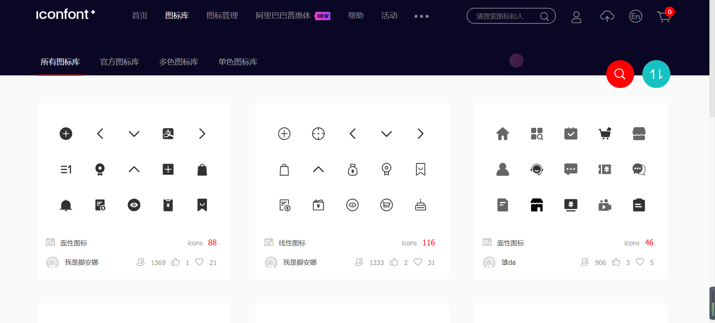
icon
http://www.iconfont.cn/

Slide 20
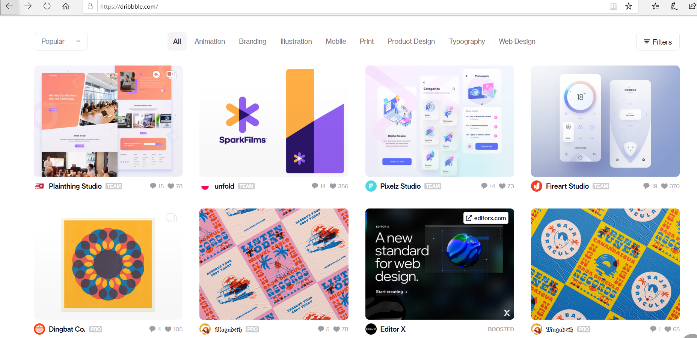
设计
https://dribbble.com/
Notes:
来自世界各地的专业人士设计的美图，包括app的原型设计等 寻找灵感

Slide 21
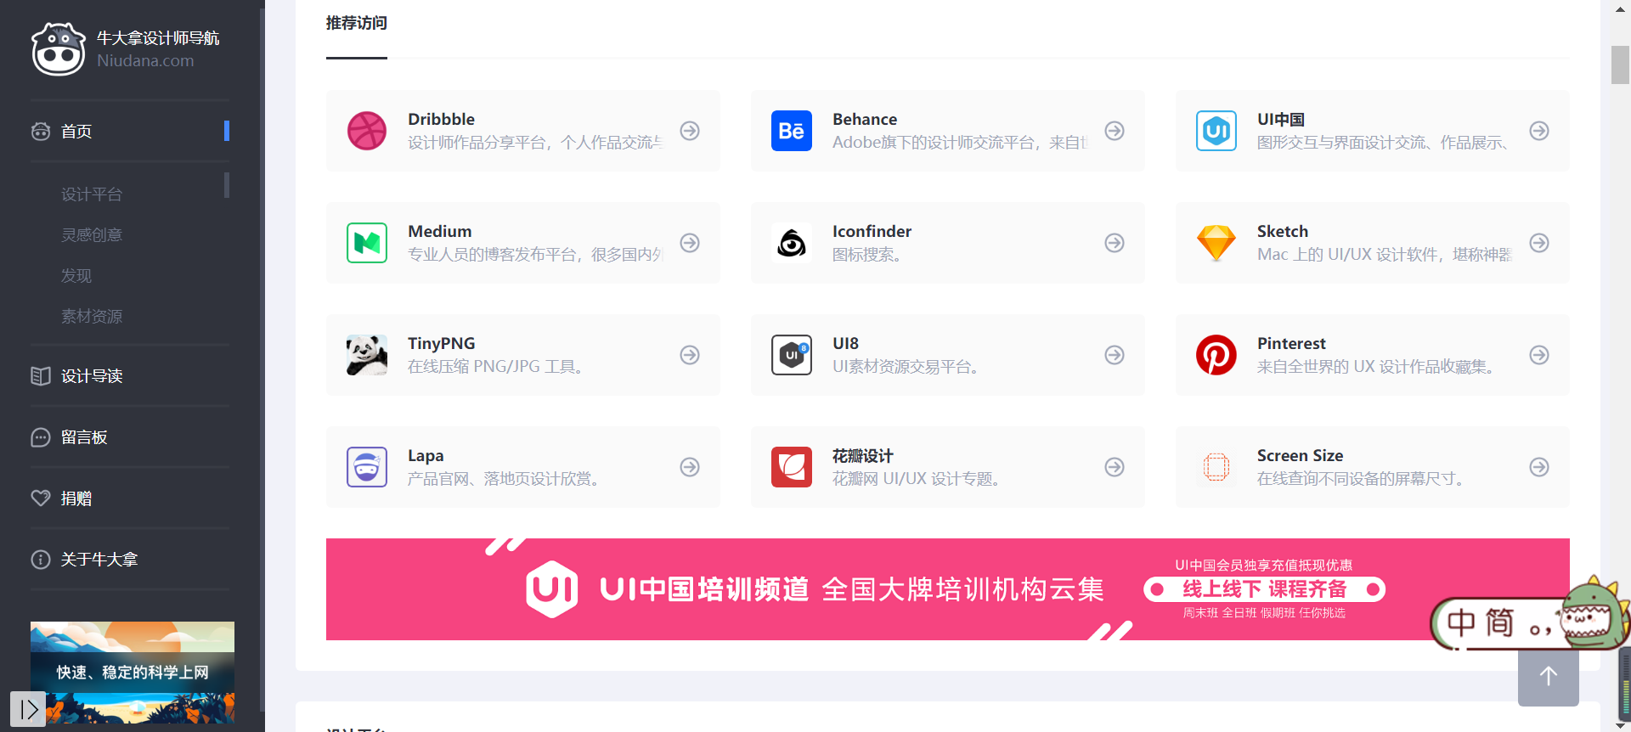
集成导航
http://www.niudana.com/
Notes:
设计师交流平台，UI设计等

Slide 22
文字
关键字
字体
版式
Notes:
要注意，文字部分遵循少即使是多的原则，仅仅起提示作用，而不是说明，说明只是靠演讲者本身
而字体部分

Slide 23
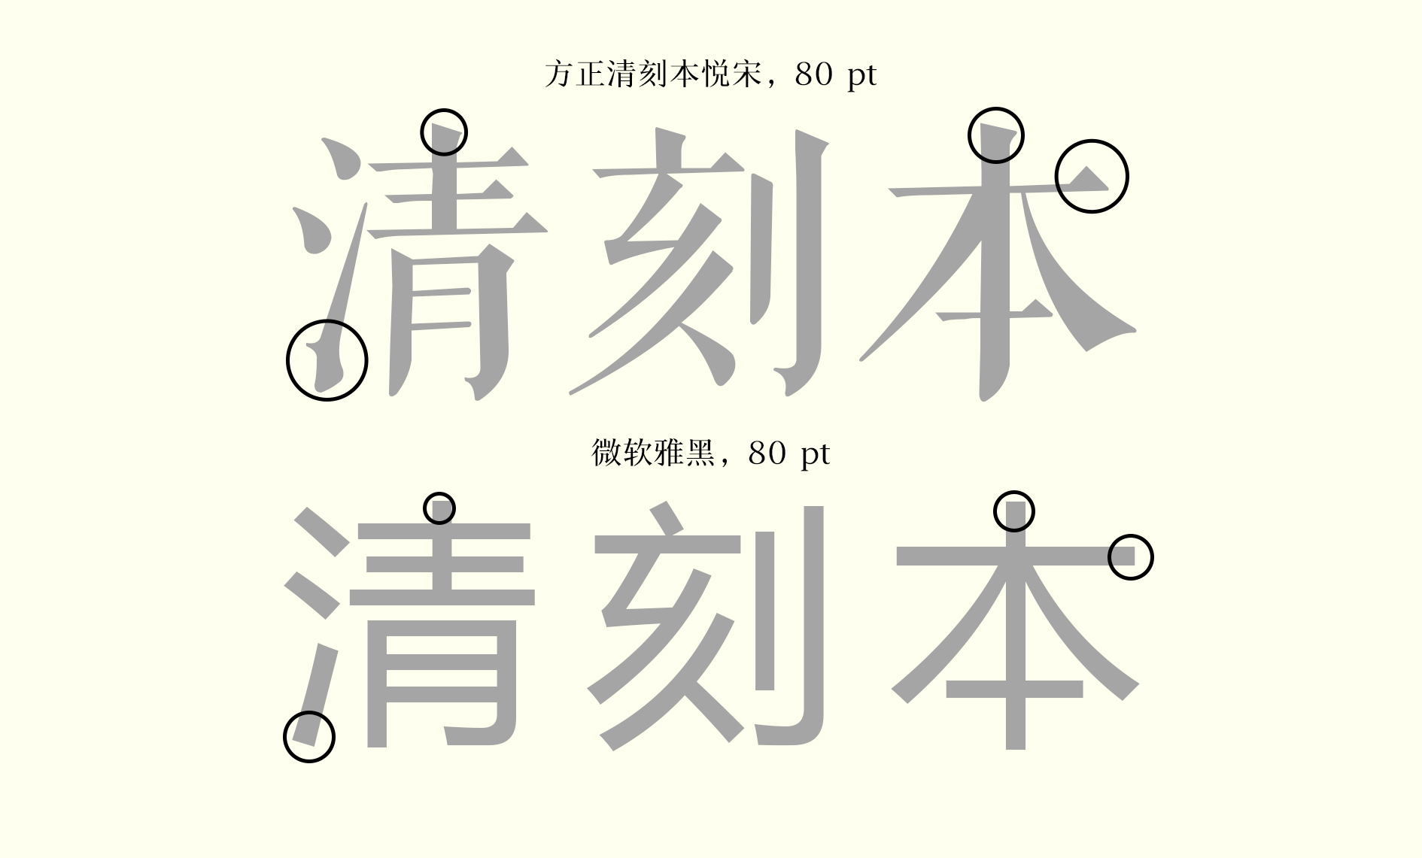
衬线与非衬线
Notes:
衬线：有边角装饰的字体（练字停顿）
衬线字体优雅复古，一般会用于时尚品牌 迪奥，burberry
非衬线：技术感，理性，简约，清晰✔

Slide 24
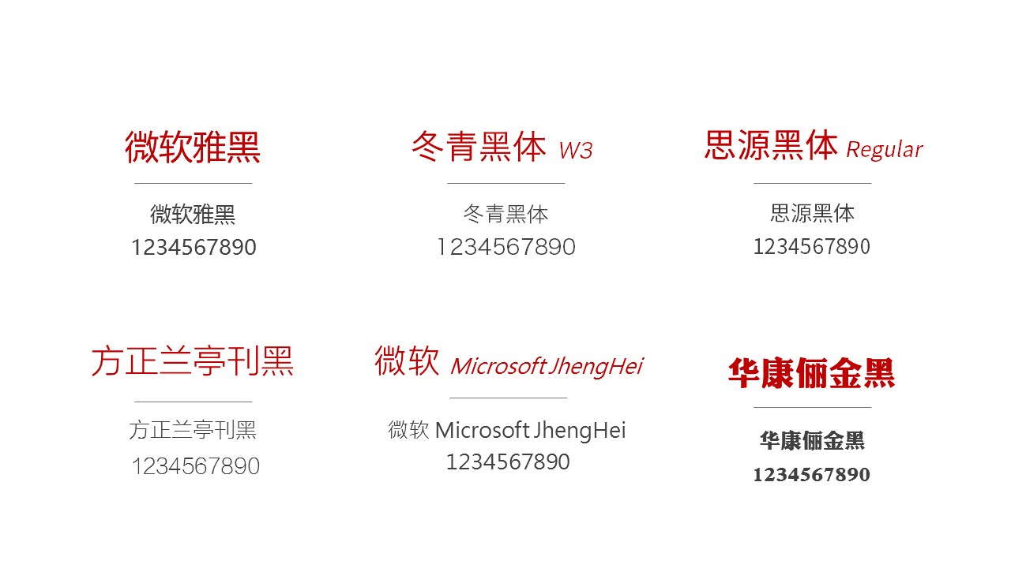
黑系
Notes:
商务，科技化，现代感，正式

Slide 25
求字体网
WhatFontIs
Notes:
中文字体查找可以参考 但是要注意版权问题
英文字体参考，比较正规

Slide 26
大标题
小标题
正文
注释
Notes:
尺寸大小，颜色，粗细
字号，行距（通常是1倍-----1.5/2倍），字符间距

Slide 27
版式
统一和对比
Notes:
统一的话，复制上一页的内容，保留相同的图文大小，位置，直接替换内容（善用参考线）
对比：中英对比，颜色对比，字体粗细对比，字号对比

Slide 28
动画
切换
统一
简洁
Notes:
虽然说一些大型的发布会上，往往采用炫酷动画，给人冲击，但目前还是提倡简洁统一，转场切换尽量控制一致，太多动画也十分耗时。。
使用必要的动画，而不是大量的动画

Slide 29
合理采集资源

Slide 30
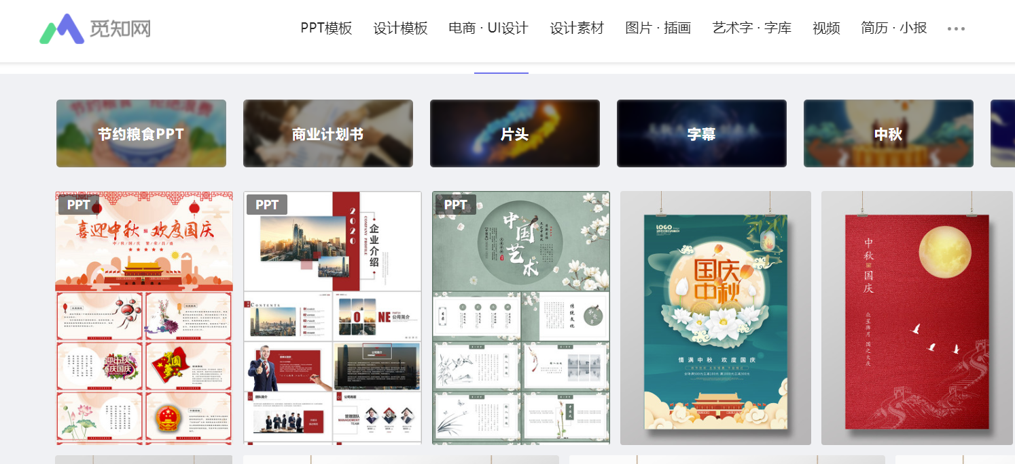
PPT网站
http://www.51miz.com/

Slide 31
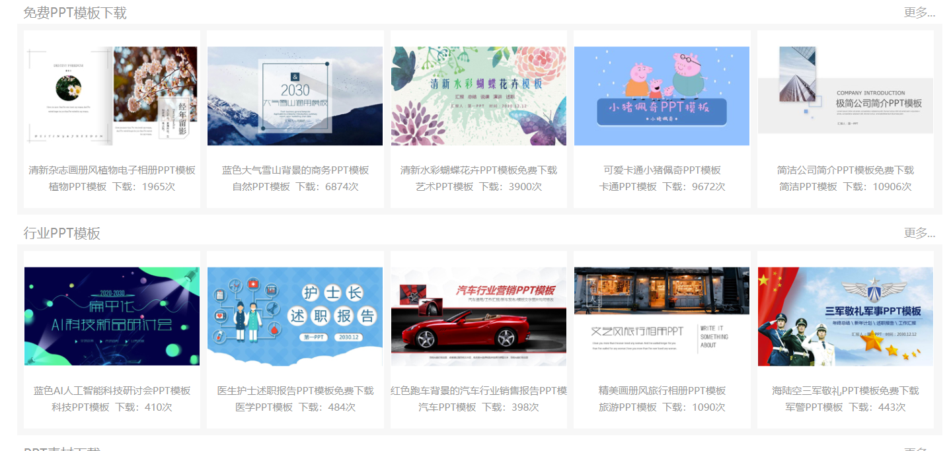
PPT网站
http://www.1ppt.com/
Notes:
虽然说界面有点不太好看，但是不用会员，登录账号之类，比较方便，仔细淘还是能找到一些好看的模板的

Slide 32
删动画
改切换
偷图标
幻灯片放映
Notes:
可能会设置成自动播放

Slide 33
查漏补缺
快捷键
字体嵌入
保存
Notes:
防止ppt文件发给别人的时候，在其他电脑中打开无法显示已设置好的字体

Slide 34
黑黑

